Slide 1
《思想政治理论课》
自然辩证法概论
——（12学时）
——教师：吴永忠
——教材：《自然辩证法概论》编写组 ：《自然辩证法概论》，高等教育出版社2015年。
中国特色社会主义理论与实践研究
——（20学时）
——教师：吴永忠、黄磊、王德伟、谢咏梅、黄丽华
——教材： 《中国特色社会主义理论与实践研究》编写组 ：《中国特色社会主义理论与实践研究》，高等教育出版社2015年。
平时成绩30%（出勤、课堂讨论、论文）+期末开卷考试70%
课堂讨论
——题目：（1）转基因食品安不安全？
（2）如何看待韩春雨论文风波？
（3）人工智能是否能超越人类智能？等
——时间：第3周
——要求：完成并提交2000字以上的论文，1页A4，双面打印，准备ppt。

Slide 2
自然辩证法概论
吴永忠
(哈尔滨工业大学马克思主义学院 )

Slide 3
《自然辩证法概论》教学计划
导论 （2学时）
专题一 科学观与科学方法论（上） （2学时）
——究竟什么是科学？
专题一 科学观与科学方法论（下） （2学时）
——科学方法论概述
专题二 技术观与技术价值论（上） （2学时）
——究竟什么是技术？
专题二 技术观与技术价值论（下） （2学时）
——技术价值及其实现
专题三 马克思主义科学技术社会论及讨论（2学时） ：
——（1）转基因食品安不安全？
——（2）如何看待韩春雨论文风波？
——（3）人工智能是否能超越人类智能？等

Slide 4
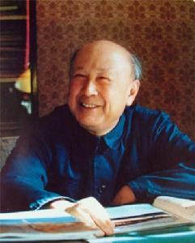
钱学森
之问
“为什么我们的学校总是培养不出杰出人才？”
钱学森曾发出这样的感慨：回过头来看，这么多年培养的学生，还没有哪一个的学术成就，能跟民国时期培养的大师相比！他认为：“现在中国没有完全发展起来，一个重要原因是没有一所大学能够按照培养科学技术发明创造人才的模式去办学，没有自己独特的创新的东西，老是‘冒’不出杰出人才。”

Slide 5
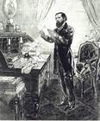
一个民族想要站在科学的最高峰，就一刻也不能没有理论思维。
—— 恩格斯

Slide 6
导 论
一、自然辩证法究竟是什么？
二、如何理解“道法自然”与“天人合一”？
三、自然观的演进概况如何？

Slide 7
一、自然辩证法究竟是什么？
1、自然辩证法的学科性质
2、自然辩证法的基本含义
3、自然辩证法的主要内容

Slide 8
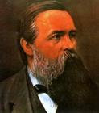
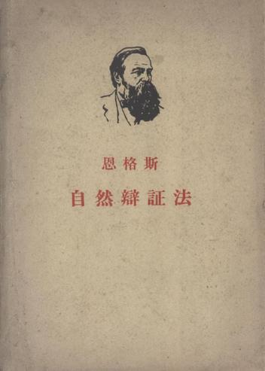
自然辩证法
德文：Dialektik der Natur
英文：dialectics of nature
恩格斯（Friedrich Von Engels，1820－1895）

Slide 9
1.自然辩证法的学科性质
自然辩证法是马克思主义理论的重要组成部分
自然辩证法是一门自然科学、社会科学与思维科学相交叉的哲学性质的马克思主义理论学科
自然辩证法是联结马克思主义与科学技术的重要纽带

Slide 10
2、自然辩证法的基本含义
自然辩证法是马克思主义关于自然和科学技术发展的一般规律、人类认识和改造自然的一般方法以及科学技术与人类社会相互作用的理论体系；是对以科学技术为中介和手段的人与自然、社会的相互关系的概括、总结。

Slide 11
3、自然辩证法的主要内容
马克思主义自然观
马克思主义科学技术观
马克思主义科学技术方法论
马克思主义科学技术社会论
中国马克思主义科学技术观

Slide 12
马克思主义自然观
马克思主义自然观是自然辩证法的重要理论基础。
朴素唯物主义自然观、机械唯物主义自然观是马克思主义自然观形成的主要思想渊源，辩证唯物主义自然观是自然观的高级形态，是马克思主义自然观的核心。
系统自然观、人工自然观和生态自然观是马克思主义自然观的当代形态。

Slide 13
马克思主义科学技术观
马克思主义科学技术观是马克思主义关于科学技术的本体论和认识论，是马克思主义科学技术论的重要组成部分。
它在总结马克思、恩格斯的科学技术思想的历史形成和基本内容的基础上，分析科学技术的本质特征和体系结构，揭示科学的发展模式和技术的发展动力，进而概括科学技术及其发展规律。

Slide 14
马克思主义科学技术方法论
马克思主义科学技术方法论是马克思主义科学技术论的重要组成部分。
它从辩证唯物主义立场出发，总结出分析和综合、归纳和演绎、从抽象到具体、历史和逻辑的统一等辩证思维形式，并且吸取具体科学技术研究中的创新思维方法和数学与系统思维方法等基本方法，对其进行概括和升华，形成具有普遍指导意义的方法论。
马克思主义科学技术方法论体现和贯彻在科学家、工程师的具体科学技术研究中。

Slide 15
马克思主义科学技术社会论
马克思主义科学技术社会论是马克思主义科学技术论的重要组成部分。
它是从马克思主义的立场观点出发，探讨社会中科学技术的发展规律，以及科学技术的社会建制、科学技术的社会运行等的普遍规律。
包括科学技术社会经济发展观，科学技术异化观、科学技术伦理观，科学技术社会运行观、科学技术文化观等方面。

Slide 16
中国马克思主义科学技术观
中国马克思主义科学技术观是马克思主义科学技术论的重要组成部分和新发展。
中国马克思主义科学技术观，是马克思主义科学技术观与中国具体科学技术实践相结合的产物。它包括科学技术的功能观、战略观、人才观、和谐观和创新观的基本内容，体现出时代性、实践性、科学性、创新性、自主性、人本性等特征。
中国马克思主义科学技术观为人们认识和改造自然，促进科学技术与自然、社会的和谐发展和创新型国家建设提供了重要的思想武器。建设中国特色的创新型国家，是中国马克思主义科学技术观的具体体现。提高自主创新能力是中国特色的创新型国家建设的核心；国家创新体系建设是中国特色的创新型国家建设的关键。

Slide 17
马克思主义自然辩证法是一个完整的科学学说体系
马克思主义自然观、马克思主义科学技术观、马克思主义科学技术方法论和马克思主义科学技术社会论，构成了马克思主义自然辩证法的重要理论基石。中国马克思主义科学技术观是自然辩证法中国化发展的最新形态和理论实践。
马克思主义自然辩证法的理论体系是统一的，研究内容是开放的，随着科学技术的进步将不断丰富和发展。
马克思主义自然辩证法与我国社会生活、社会实践相结合, 成为我国马克思主义思想运动和推进科学技术现代化、增强自主创新能力、建设创新型国家和中国特色社会主义事业的一部分。

Slide 18

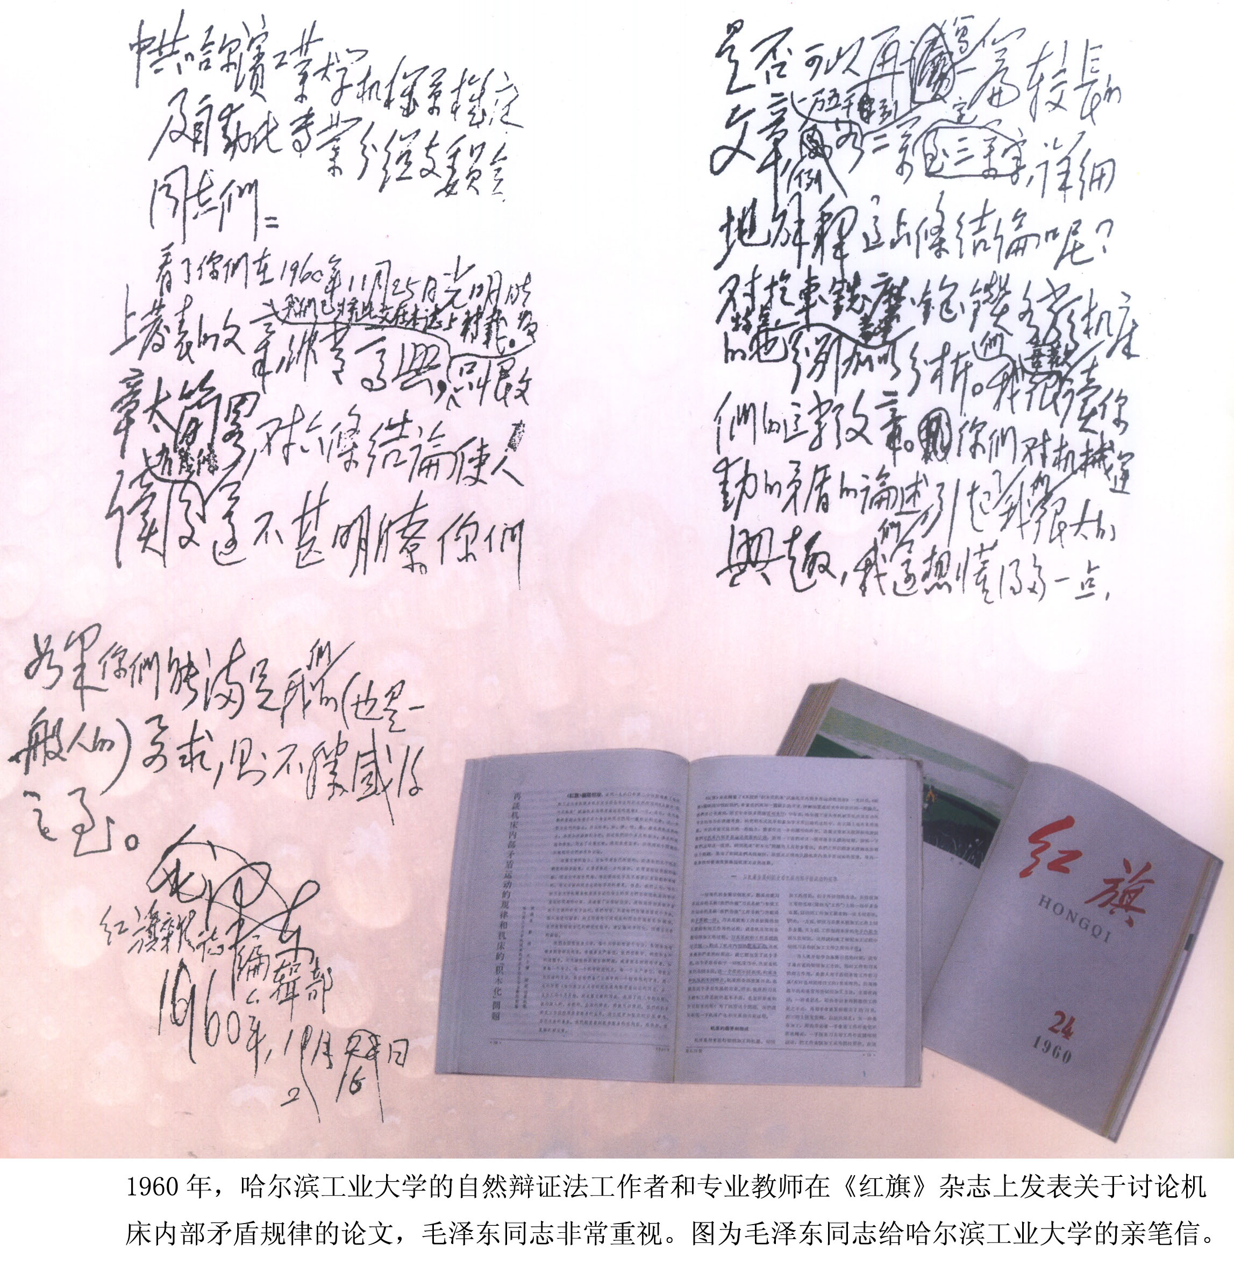
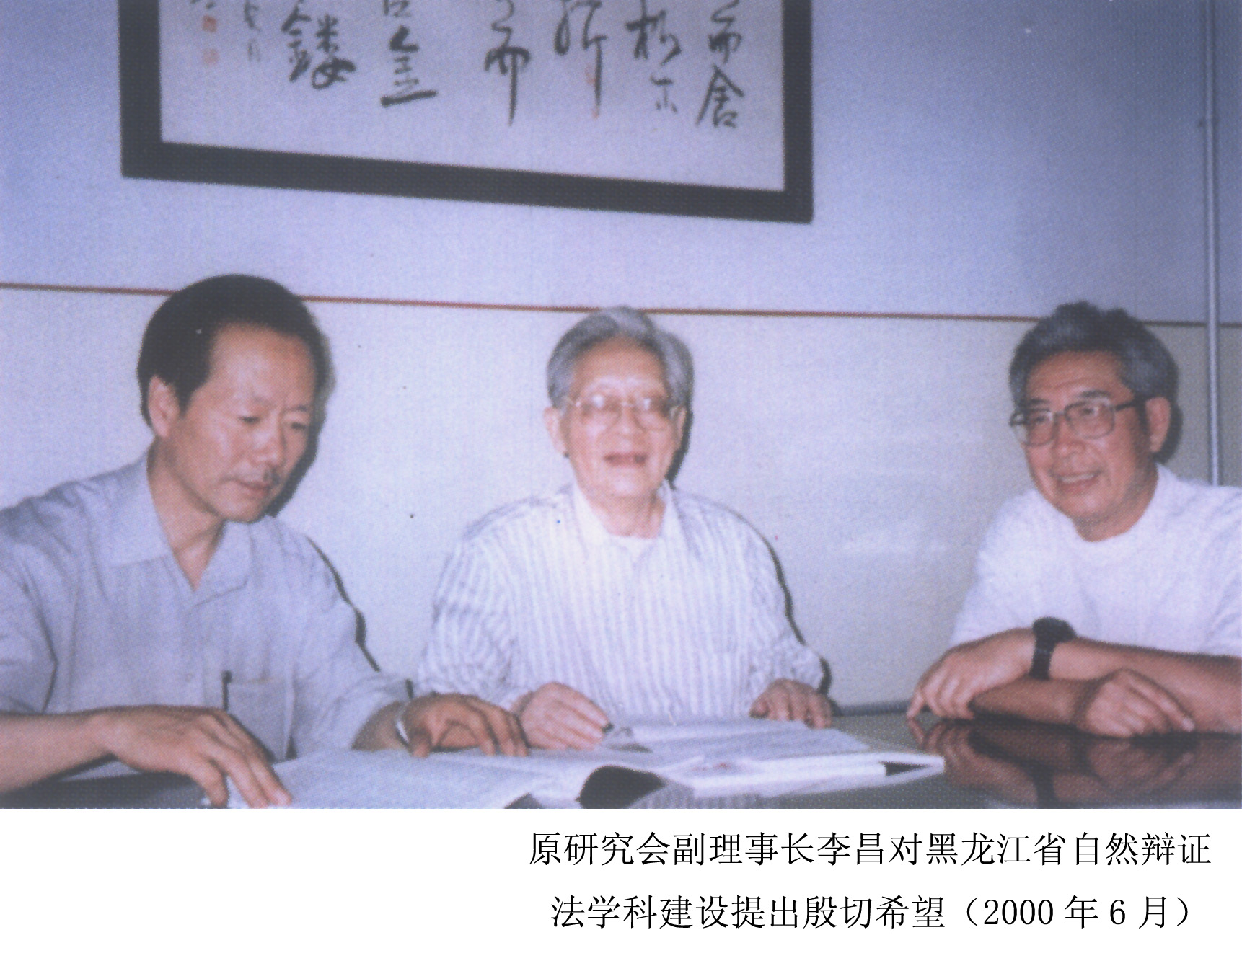
附：哈工大的工程技术辩证法研究
论机床内部矛盾运动的规律和机床的‘积木化’问题

Slide 19
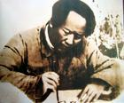

哈工大的工程技术辩证法研究
我们全国有很多大学，每个大学都有若干专业，全国各地有很多研究机关，有很多生产单位，他们在教学、研究和生产的过程中，天天接触和处理各种问题，或者说各种特殊矛盾。如果每一个专业，每一个科学机关，每一个生产单位，都能用同样的方法抓住他们自己业务中的一个特殊矛盾，用一定的时间进行深入的、系统的、全面的研究，那就可以预期，我们的科学工作将获得越来越多的成果，将出现更加繁荣的百家争鸣、百花齐放的景象。

Slide 20
二、如何理解“道法自然” 与“天人合一”？
1、关于“道法自然”
2、关于“天人合一”

Slide 21
1、关于“道法自然”
（1）“自然”概念的来源
（2）“自”的含义
（3） “然”的含义
（4）“自- 然”的确切含义
（5）“道法自然”的 含义

Slide 22
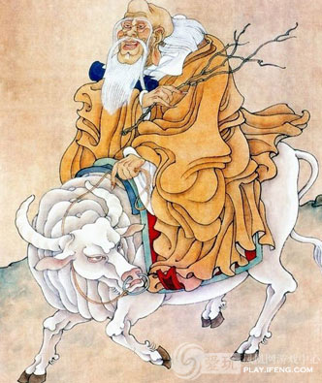
（1）“自然”概念的来源
中国古代典籍中“自然”这一概念最先见于《老子·道德经》。
——“百姓皆谓我自然”（17章）
——“希言自然”（23章）
——“人法地，地法天，天法道，道法自然”（25章）
——“夫莫之命而常自然”（51章）
——“辅万物之自然而不敢为”（64章）
老子（约前571-471年），
我国古代伟大的哲学家和思想家、
道家学派创始人。

Slide 23
（2）“自”的含义
“自”在甲古文中本是鼻子的象形, 义谓人指鼻子以自指。
在这个意义上,“自”有“自己”的意思, 与西语中的反身代词意义相近。

Slide 24
（3） “然”的含义
“然”原是“燃”的本字,《说文》谓“然”“从火”。除了表“燃烧”义，“然”尚有如下三个重要意义:
—— 作词尾, 表事物之状貌,与特定形容词搭配, 用来显示存在者对于一定情境中的人所呈现出的如何如何的样子。如：“天油然作云, 沛然下雨, 则苗勃然兴之矣”(《孟子·梁惠王》) 。
—— 可作“是这样”解,指向一个具体情境中的存在者的如其所呈现的样子。如: “奚以知其然也?”(《庄子·逍遥游》) 又如, “道行之而成, 物谓之而然。”(《庄子·齐物论》)
——然”可用来判断一陈述之真。“然!”之断定必由处于特定生存境域中的人作出; 而“然”对于陈述之真的也必定基于境域中人的体验。

Slide 25
（4）“自- 然”的确切含义
“自然”恰恰相应于那使万有按它们自己的样子是其所是的存在本身。
这是一种“无人之境”，这并不是说自然与人无关，而是说自然代表的是宇宙之真实。
在这种真实之中，包括人在内的宇宙万有“自适”“独化” ，从它们自身呈现其真实之存在的样子和存在之真实的样子。
道家的“自然”：使万物成全自己本性 。

Slide 26
（5）“道法自然”的 含义
通见的误解：把《老子》中“自然”概念直接认作是现代的“自然”，将其理解为“自然物” 或“自然界”的意思，所谓“道法自然”即道应取法自然界，以自然界之法则为法则。
老子所谓的“自然”就是“自然而然”的意思，所谓“道法自然”就是说道的本质就是自然的——自我生成、自我生长、是其所是、真实存在。

Slide 27
2、关于“天人合一”
（1）何谓天？
（2）何谓人？
（3）关于“天人合一”的若干理解

Slide 28
序一
究天人之际，通古今之变，成一家之言 。
——[汉] 司马迁
学不际天人, 不足以谓之学。
——[宋] 邵雍

Slide 29
序二
“天人合一”是中国哲学以至中国文化中最古老、最广泛的概念。它不但是中国国家哲学（也不妨称之为国家宗教）的儒家的基本概念，而且是一切其他的思想体系，不论是属于大传统还是小传统，如道家、中国化了的佛家、法家、阴阳家、兵家、农家、医家，以至风水、气功、武术、房中术……的出发点与归宿点。
——李慎之
在中国历史上，“天人合一”学说影响最大，它不仅是一根本性的哲学命题，而且构成了中国哲学的一种思维模式。
——汤一介

Slide 30
序三
在中国，尤其在古代中国，天人之学体大思精，特别发达，在同时代的人类中，堪称独领风骚，在域内的各派之间，却又异说纷陈；以至于时至今日，仍能激起巨大兴趣，惹人流连倘佯，值得认真评述。
——庞 朴

Slide 31
（1）何谓天？
张岱年的三义说
冯友兰的五义说
庞朴的三层次说
刘泽华的混沌说

Slide 32
张岱年的三义说
最高主宰
广大自然
最高原理
——《中国哲学中的“天人合一”思想剖析》

Slide 33
冯友兰的五义说
“物质之天”（天空）
“主宰之天”（天神）
“命运之天”（天命）
“自然之天”（天性）
“义理之天”（天理）
——《中国哲学史新编》修订本第一册第二章第五节

Slide 34
庞朴的三层次说
物质的天（天空、大自然）
精神的天（主宰、至上神）
本然的天
—本然意义上的物质，如牛马四足；（形而下）
—被当成本然意义上的精神，如天理；（形而上）
—本然意义上的气质，如天真。（形而中）
——庞朴 ：《天人之学述论 》

Slide 35
刘泽华的混沌说
“天”是一个混沌概念, 神、本体、本原、自然、必然、命运、心性等等均在其中。
——《天人合一与王权主义》

Slide 36
（2）何谓人？
中国传统文化中的“人”
西方哲人论“人”
庞朴论“人”

Slide 37

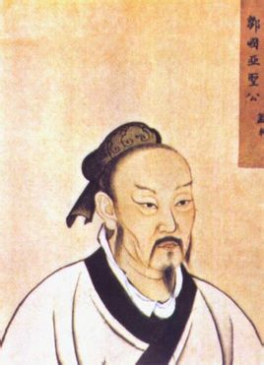
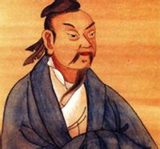
中国传统文化中的“人”
孟子 ：人是有道德的动物。
庄子：人即动物。
孟子(约前372-前289年)
庄子（约前369－前286）

Slide 38
人兽之别
“人之所以异于禽兽者几希，庶民去之，君子存之。”
——《孟子·离娄下》

Slide 39
人即动物
“一以己为牛，一以己为马”，“一以己为蝴蝶”。
——《庄子·应帝王、齐物论》）
只有不逞理性，不造工具，不染政治，不入社会，不累人伦的人，才有希望成为至人 。人是一种真正的动物，从而是真正的人

Slide 40
西方哲人论人
人是理性的动物
人是制造工具的动物
人是思想的动物
人是政治的动物
人是社会的动物
人是符号

Slide 41
庞朴论人
人的自然性或动物性
人的社会性或精神性
人的人文性或人性

Slide 42
（3）关于“天人合一”的若干理解
比较论
境界说
和谐说
王权说
多元说

Slide 43

天人合一思想的起源
“易，所以会天道、人道也。”
—《郭店楚简•语丛一》

Slide 44
比较论
在中国传统的本土文化中表现为儒家和道家两种不同的“天人合一”观。
儒家所讲的“天”一直保存了西周时期“天”的道德含义, “天”具有道德属性; 道家所讲的“天”则是指自然, 不具有道德含义。
儒家的“天人合一”大体上就是讲的人与义理之天、道德之天的合一; 道家的“天人合一”就是讲人与自然之天的合一。

Slide 45
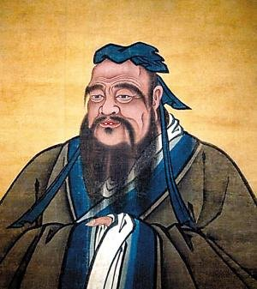
从天人关系看儒学的主要特点
强调了人的社会性
创造了“义理的天”
天人关系的实质
孔子（公元前551年9月28日—公元前479年4月11日）
春秋末期著名的思想家、政治家、教育家。

Slide 46
强调了人的社会性
“仁也者，人也”（《孟子·尽心下》）
儒家的全部学说，都是从社会的人或人的社会性出发而成；至于自然的人或人的自然性方面，也主要只是在血缘或宗亲的关系上，才有意义，就是说，也被社会化了。

Slide 47
创造了“义理的天”
儒家的所谓的“天”，可以说是他们对“社会”或“社会力”的一种古典表述，是被赋予了神圣外观的社会秩序。
“天命之谓性”，实际上是在说，社会规定了人性；
“天纵之将圣”，实际上是在说，社会需要我来启示；
“获罪于天，无所祷也”，是说，违抗社会法则必然失败。

Slide 48
天人关系的实质
天人关系的实质是社会体和社会人的关系，或人的社会和人自己的关系。

Slide 49
道家的“天人合一”思想
在人与宇宙关系：要求自然而然、不以人灭天;
在道德伦理上：提倡抛弃仁义, 回到原始状态;
在政治上：要求小国寡民、无为而治。

Slide 50
境界说
“天人合一”是一种境界的追求, 是人追求安身立命的最终取向。
从思维模式上说,“天人合一”说是站在人的存在的角度理解和规范天的存在, 或说以人道理解和规范天道, 反过来又以天道解释和证明人道, 以天的存在作为人的存在的依据。
“天人合一”所力求达到个体生命与宇宙大生命相融, 具有道德意义，意味着道德完善、人格完善的追求。

Slide 51
和谐说
“天人合一”是从人与自然关系着眼的。
“天人合一”最深刻的涵义之一, 就是承认自然界具有生命意义,具有自身的内在价值。换句话说, 自然界不仅是人类生命和一切生命之源, 而且是人类价值之源。
“天人合一”反映了人与自然和谐统一的思想。

Slide 52
王权说
“天人合一”是一种政治信仰。
“天人合一”的源头是“天王合一”,直到近代以前, “天王合一”始终是“天人合一”的中心。对王权体制从总体上是肯定的。
“天人合一”的具体表现“天人感应”思想, 就是为了神化王权而制造的, 但在实践中, 又常与限制皇权发生联系。

Slide 53
多元论
内在精神 ：把人的道德属性归结为天的属性,也就是把人的社会性归结为天的自然属性,进而追求所谓天人相通的超然状态,而忽视了自然界的外在性,不能真正认识把握自然规律,也不符合现代社会发展的需要。
社会心理：成为中国传统社会心理的“天人感应”,长期左右中国人的思想,甚至成为改朝换代的舆论工具,直到今天它还残留在某些人的思想观念中,成为迷信源流的一部分。
人生态度：以人归天,返璞归真,顺应自然,否认现实,取消人的积极主动性。中国古代不注重对自然的探索和理论建构,与这种思想也有一定关系。

Slide 54
三、自然观的演进概况如何？
（一）朴素唯物主义自然观
（二）机械唯物主义自然观
（三）辩证唯物主义自然观

Slide 55
序 言
自然观是关于自然界及其与人类关系的总的观点。
自然观是人们认识和改造自然的本体论基础和方法论前提。
它和自然科学发展相一致，并随其每一时代科学技术的发展而改变自己的形式。
它在发展历程中，始终存在着唯物主义和唯心主义、辩证法和形而上学等论争，并由此推动其演化和进步。

Slide 56
（一）朴素唯物主义自然观
1、朴素唯物主义自然观的渊源和基础
2、朴素唯物主义自然观的观点和特征
3、中西方朴素唯物主义自然观

Slide 57
1、朴素唯物主义自然观的渊源和基础
朴素唯物主义自然观的渊源：原始人类形成的既客观现实、朴素又带有神秘而愚昧色彩的观念（如原始宗教、图腾崇拜等）。
朴素唯物主义自然观的基础：哲学和自然科学相融合所形成的整体知识形态的自然哲学。

Slide 58
2、朴素唯物主义自然观的观点和特征
朴素唯物主义自然观的观点：
——自然界是具有无限多样性的统一体，它体现在具体的物质形态中；
——自然界“处于永恒的产生和消灭中，处于不断的流动中，处于无休止的运动和变化中” ；
——人和其他动物都来源于自然界。
朴素唯物主义自然观的特征：直观性、猜测性、思辨性等。

Slide 59
3、中西方朴素唯物主义自然观
（1）古希腊朴素唯物主义自然观的基本观点
（2）中国朴素唯物主义自然观的基本观点
（3）中西方朴素唯物主义自然观的简单比较

Slide 60
（1）古希腊朴素唯物主义自然观的基本观点
水、无限者、数、气、火、种子、“四元素”（土、水、火、气）、原子、
“四因素”（质料因、形式因、动力因、目的因）等是自然界的本原；
自然界在其内部各元素间的矛盾作用下，无限和永恒的变化和发展着；
人来源于动物，生物是进化的；
通过感性认识和理性认识等路径和演绎推理等方法认识自然界。

Slide 61
人 物 | 万物的本源
泰 勒 斯 | 水
赫拉克里特 | 火
阿那克西米尼 | 气
阿那克西曼德 | 无 限 者
毕达哥拉斯 | 数
恩培多克勒 | 水、火、土、气
留 基 伯 | 原 子 和 虚 空
德谟克里特 | 原 子
柏 拉 图 | 理 念
亚里斯多德 | 质料、形式、动力、目的
伊 壁 鸠 鲁 | 原 子
卢 克 莱 修 | 种 子

Slide 62
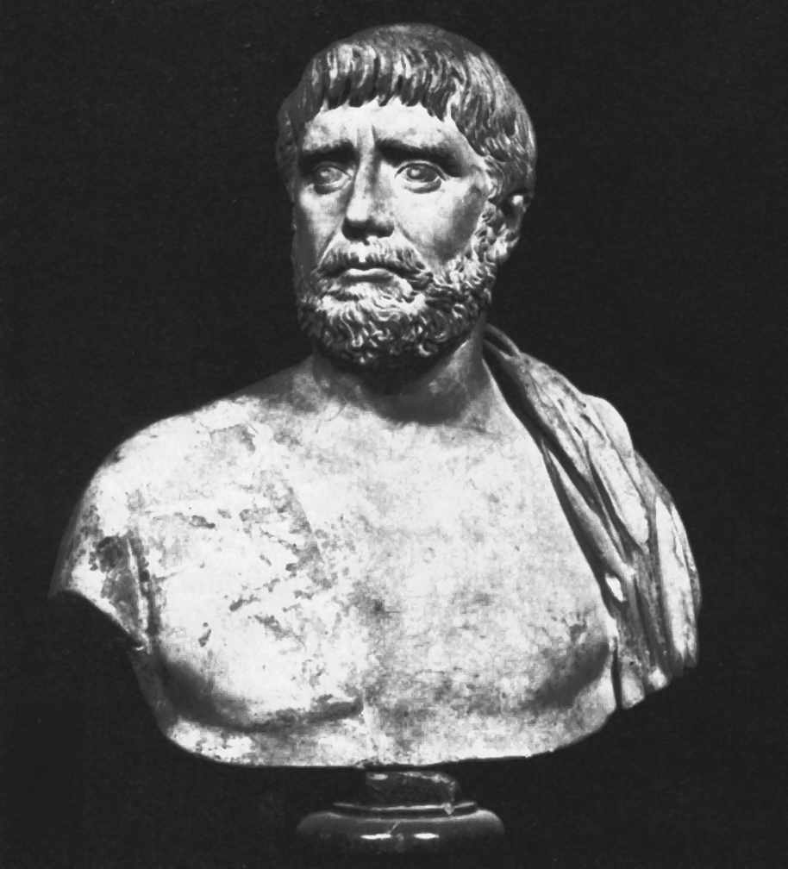

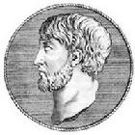
古希腊三杰
泰勒斯
(约公元前624-公元前547)
阿那克西曼德
(约前610年-前546年)
阿那克西美尼
（约公元前570年—前526年）

Slide 63
（2）中国朴素唯物主义自然观的基本观点
●道、“五行”（金、木、水、火、土）、元气、太极等是自然界的本原；
● 自然界的发展遵循相辅相成、中庸和谐的辩证法则；
● 宇宙具有无限性和永恒性，是时间、空间、物质、运动的 统一；
● 人来源于自然界，并与其形成了“天人合一”的关系；
● 运用“阴阳”、“五行”和“气”等哲学思想和归纳、抽象等方法认识自然界。

Slide 64
年代 | 人 物 著 作 | 生存时间 | 宇宙起源 | 主 要 思 想 | 文 献
先 秦 | 史 伯 管 仲 老 子 庄 子 《易经》 惠 施 吕不违 | 前5世纪 前730—645年 前6—5世纪约前370—290年 约前4—2世纪 前370-300年 前290-235年 | 金木水火土 精气·水 道 道 太 极 小 一 太 一 | 先王以土与金、水与火、土杂以百物。 道生一，一生二，二生三，三生万物。 天道有情有信···自本自根。 太极生两仪，两仪生四象，四象生八卦 至大无外，谓之大一，至小无内，谓之小一 道也者，至精也···，谓之太一 | 《周语·郑语》 《管子·内业》 《老子·42章》 《庄子·大宗师》 《易经》 《吕氏春秋》
汉 魏 晋 | 《淮南子》 董仲舒 《易纬》 王 充 《太平经》 杨 泉 蜚 颐 葛 洪 | 前100年 27—91年 226—249年 267—300年 284—363年 | 虚 廓 天 太易 气 元 气 气 有 玄 | 道始于虚廓，虚廓始于宇宙，宇宙气··· 天者，万物之祖，万物非天不 有太易，有太初，有太始，有太素。 天地合气，万物自生。 天物始于元气，元乃气包裹天地八方， 所以立天地者，水也，成天地者，气也 天地至大，富有万物，雷动风行，运化 生以有为己分，则虚无，是有之所谓遗者也。 玄者，自然之始祖，而万殊之大宗也。 | 《淮南子》 《春秋繁露》 《易纬》 《论衡·自然》 《太平经合校》 《物理论》 《崇有论》
随 唐 | 玄 奘 法 藏 柳宗元 邵 雍 | 602—664年 643—712年 773—819年 1011—1077年 | 心 识 心 元 气 太 极 | 外法唯识，心外无法。 真理非事，事法非理。 本始之芒，诞者传焉···惟元气存。 自无极而为太极，太极动而生阳。 | 《华厂法界观门》 《敦皇本坛经》 《柳宗元集》 《太极图说》
宋 | 张 载 程 颐 朱 熹 陆九渊 王守仁 | 1020—1077年 1032—1085年 1130—1200年 1139—1193年 1472—1528年 | 气 天 理 理 心 理 心 | 凡有皆象也，凡象皆气也。 天者，理也；理者，实也、本也。 合天地万物而言，只是一个理。 宇宙便是吾心，吾心便是宇宙。 万事万物理，不外于吾心。 | 《张载集》 《二程集》 《朱子语类》 《陆九渊集》 《王文成公主书》
明 | 王廷相 吕 坤 | 1474—1544年 1536—1619年 | 气 气 | 天地、水、火、万物，皆从元气而化。 天地万物，只是一气聚散，更无别人。 | 《内台集答何柏斋造化论》 《坤吟语》
清 | 黄宗义 方以智 王夫之 戴 震 | 1610—1695年 1611—1671年 1619—1692年 1733—1777年 | 心 气 气 气 | 盈天地，皆心也。 盈天地间皆物，一切物皆气所为也。 阴阳二气，充满太虚，此外更无他物。 道、犹行也，气化流行，生生不息，是故谓之道。 | 《明儒学案》 《天类·气论》 《张子正蒙注·大和篇》 《孟子字意疏证》

Slide 65
（3）中西方朴素唯物主义自然观的简单比较
●在认识自然界的本原方面，都持有一元论或多元论的观点（见前表）；
● 在认识人类与自然界的关系方面，都主张人类来源于自然界；
● 在认识宇宙方面，古代中国侧重研究宇宙的时间和空间等问题，
古希腊侧重研究宇宙的演化等问题；
● 古代中国的“元气说”和古希腊的“原子论”是朴素唯物主义自然观的杰出代表。

Slide 66
（二）机械唯物主义自然观
1、机械唯物主义自然观的思想渊源
2、机械唯物主义自然观的科学基础
3、机械唯物主义自然观的基本观点
4、机械唯物主义自然观的主要特征

Slide 67
1、机械唯物主义自然观的思想渊源
朴素唯物主义哲学家德谟克利特持有“原子论”。它主张自然界最初来源于不可分割的原子的机械运动；自然界事物之间存在着必然的因果关系。
英国唯物主义哲学家培根等人持有唯物主义的“经验论”观点；荷兰唯物主义哲学家斯宾诺莎等人持有唯物主义的“唯理论”观点。

Slide 68
2、机械唯物主义自然观的科学基础
机械唯物主义自然观的科学基础是牛顿的经典力学。
经典力学认为，物体若不受外力作用将处于静止或匀速直线运动状态；物体的所有运动都是机械运动；物体运动只有速度和位置的变化而无质量变化；物体运动的过程和结果受到数学方程式的逻辑规定；时间和空间是绝对存在的；世界由不可再分割的粒子构成。

Slide 69
3、机械唯物主义自然观的基本观点
自然界是由物质构成的物质世界，物质的性质取决于组成它的不可再分的最小微粒的数量组合和空间结构，物质具有不变的质量和固有的惯性；
一切物质运动都是物质在绝对的空间和时间中的机械运动，都遵循机械决定论的因果关系，物质的运动来源于外力的作用；
自然界的未来发展严格地取决于其过去的历史，不存在偶然性和随机性；
人与自然界是分立的。

Slide 70
4、机械唯物主义自然观的主要特征
机械性：承认自然界事物的机械运动及其因果关系，主张还原论和机械决定论。
形而上学性：承认世界的物质性和永恒不变性，用孤立、静止、片面的观点解释自然界，看不到事物之间的普遍联系与变化发展。
不彻底性：虽然承认自然界的物质性，但仍主张“自然界的绝对不变性”、神的“第一推动力”和“合目的”的上帝创造论，使自然科学又回到神学怀抱中。

Slide 71
（三）辩证唯物主义自然观
1、辩证唯物主义自然观的形成
2、辩证唯物主义自然观的内容
3、辩证唯物主义自然观的特征
4、辩证唯物主义自然观的发展

Slide 72
1、辩证唯物主义自然观的形成
辩证唯物主义自然观是马克思和恩格斯继承了古希腊朴素唯物主义自然观，批判地吸收了法国唯物主义自然观和德国唯心主义自然观中的合理因素，克服了机械唯物主义自然观固有缺陷，并以19世纪自然科学成果为基础，形成的关于自然界及其与人类关系的总的观点。

Slide 73
辩证唯物主义自然观的科学基础
星云假说、地质“渐变论”、尿素的人工合成理论、元素周期律、电磁理论、细胞学说、能量转化和守恒原理和达尔文生物进化论等自然科学理论。
它们深刻地揭示了自然的普遍联系和辩证性质，以近乎系统的形式描绘出一幅自然界联系的清晰图画，使辩证唯物主义自然观取代机械唯物主义自然观成为历史的必然。

Slide 74
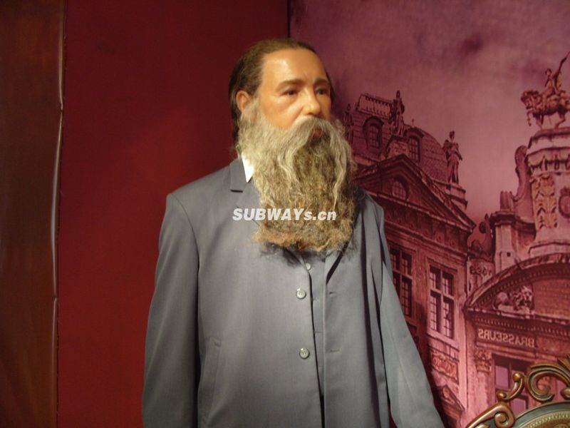
新的自然观的基本点是完备了：一切僵硬的东西溶化了，一切固定的东西消散了，一切被当作永久存在的特殊东西变成了转瞬即逝的东西，整个自然界被证明是在永恒和循环中运动着。
恩格斯

Slide 75
2、辩证唯物主义自然观的内容
自然界是客观的物质存在，物质运动在量和质的方面都是不灭的，时间和空间是物质的固有属性和存在方式；
“整个自然界被证明是在永恒的流动和循环中运动着” ；
人是自然界的一部分，意识和思维是人脑的机能；
实践是人类认识和改造自然界的主观见之于客观的、能动的活动，成为人类存在的本质和基本方式；认识自然界要遵循客观性原则。

Slide 76
3、辩证唯物主义自然观的特征
它以实践论为基础，实现了四个统一：即唯物论和辩证法的统一、自然史和人类史的统一、人的受动性和能动性的统一、天然自然和人工自然的统一。
马克思和恩格斯强调的自然界的“先在性”和“社会-历史性”——表明了他们的自然观不仅是唯物的、辩证的，而且更是实践的、社会的、历史的自然观，是辩证唯物主义和历史唯物主义的自然观。
马克思主义自然观具有科学性和彻底的革命性等特点。

Slide 77
4、辩证唯物主义自然观的发展
系统自然观——是关于自然界的存在及其演化的观点，是以系统科学等为基础，对自然界系统的存在方式和演化规律的概括和总结。
人工自然观——是关于人类改造自然界的总的观点，是以现代科学技术成果为基础，对人工自然界的存在、创造与发展规律及其与天然自然界的关系进行的概括和总结。
生态自然观——是关于人与生态系统辩证关系的总的观点，是在全球生态危机的背景下，依据生态科学和系统科学的成果，对人类和自然界关系进行的概括和总结。

Slide 78
附：生态自然观的核心思想
其一，承认大自然拥有独立于人类利益的“内在价值”。
其二，人类必须尊重“自然的权利”。

Slide 79
1、自然价值
自然价值的含义
自然界的工具价值
自然界的“内在价值”

Slide 80
自然价值的含义
传统哲学和伦理学从人出发只关注人的价值，不承认自然界的价值。其实，自然界首先是价值之源，其次，才是一种资源。自然界的价值是自然界的属性，是由自然系统或自然物质的结构决定的。
当自然价值以和谐的生态关系表现时，可以有两个层次的价值：
——一是生物学层次，即生物与非生物环境的自然关系价值，
——二是文化层次，即人类与环境关系的价值。
也就是说，自然界不仅具有以人为尺度的价值，即工具主义的价值，而且具有以它自身为尺度的价值，即非工具主义的内在价值。

Slide 81
自然界的工具价值
自然界的工具价值是以人为尺度的价值，大约有十种：
①经济价值，②生命支撑价值，
③消遣价值，④科学价值，
⑤审美价值，⑥生命价值，
⑦多样性与统一性价值，
⑧确定性与自发性价值，
⑨辩证的价值，⑩精神价值。

Slide 82
自然界的“内在价值”
自然界的“内在价值”，是指自然界以自身为尺度的价值。
——自然界具有创造性
——自然界具有主体价值
——自然界具有目的性

Slide 83
自然界具有创造性
“凡存在自发创造的地方，都存在着价值”。人们面对的是一个创造万物的自然，一个永不停息、充满各种创造物的自然。
“它能够创造出有利于有机体的差异，使生态系统丰富起来，变得更加美丽、多样化、和谐、复杂”。
自然界作为一个创造万物的系统，是有内在价值的。

Slide 84
自然界具有主体价值
从价值本体论的角度，不仅人是主体，其它生命形式也是主体。
在生态学中，既有以人为主体的生态（人类生态学）和以生物为主体的生态（包括个体生态学、种群生态学和群落生态学），又有以生物圈所有生物为主体的生态（全球生态学），在这里，每一方都有实实在在的主体性，也应被另一方实实在在地对待。
价值主体具有多样性，多样性的价值主体必然带来需求与满足的多样性，从而使得价值意义在自然界的各个层次各个方向上展开。

Slide 85
自然界具有目的性
控制论创始人维纳认为，人、生物和无机自然界具有三个不同层次的目的性：
——人的目的性。它是人类自觉的和有计划的追求和行为。
——动物和植物的目的性。它是生物有机体对外界环境的一种适应性，一种本能。
——无机自然的目的性。这是在负反馈机制作用下，使得一个自然过程得以维持或趋向一种特定的稳定状态，即目标值（目的）。
当代自组织理论的研究也表明，目的性并非人类独有的，自组织系统也具有这一属性。普里高津创立的耗散结构理论认为，形成耗散结构的先行条件是远离平衡态，失去稳定性，进入非线性区，才能形成新型的目的性结构，它表现为依靠正反馈机制，自动搜寻目标，从而自行产生和维持这样的结构。

Slide 86
2、自然权利
何谓自然权利
自然界对人类的报复
人类对自然界的关怀

Slide 87
何谓自然权利
所谓自然权利，即指生命和生态系统所固有的、按照生态规律生存和发展的权利。
自然权利这一定义包含两方面的内容：
一是权利所有者要求它的生存利益受到尊重；
二是这种权利要求是合理的，权利所有者对侵犯它们利益的行为提出挑战。
自然权利具有主体性、自然性和平等性。

Slide 88
自然界对人类的报复
在人与自然的关系中，当人类破坏自然的行为，构成对生物和自然界的利益的严重损害时，它以生态规律对人的盲目的破坏作用报复人类，对人类提出挑战，迫使人类尊重它们的生存利益，这是自然界的权利
环境破坏的后果表现了自然界对人类的报复，人类被迫采取保护环境的行动，表示对自然的尊重，这是自然权利的表现。

Slide 89
人类对自然界的关怀
由于自然界的权利包含了各种生物对维持其生存所必需的各种生存条件的拥有权利，因而一旦破坏了生物赖以生存的环境和能量供应系统，也等于剥夺了生物的生存权，从而侵犯了自然界的权利。
保护自然环境不仅是为了人类的生存权，也是为了非人类生物的生存权。在生存权问题上，人类并不凌驾于其它生命形态之上，这是一种平等的关系。
人类对自然的道德关怀和生态义务是人对自然的应有责任。

Slide 90
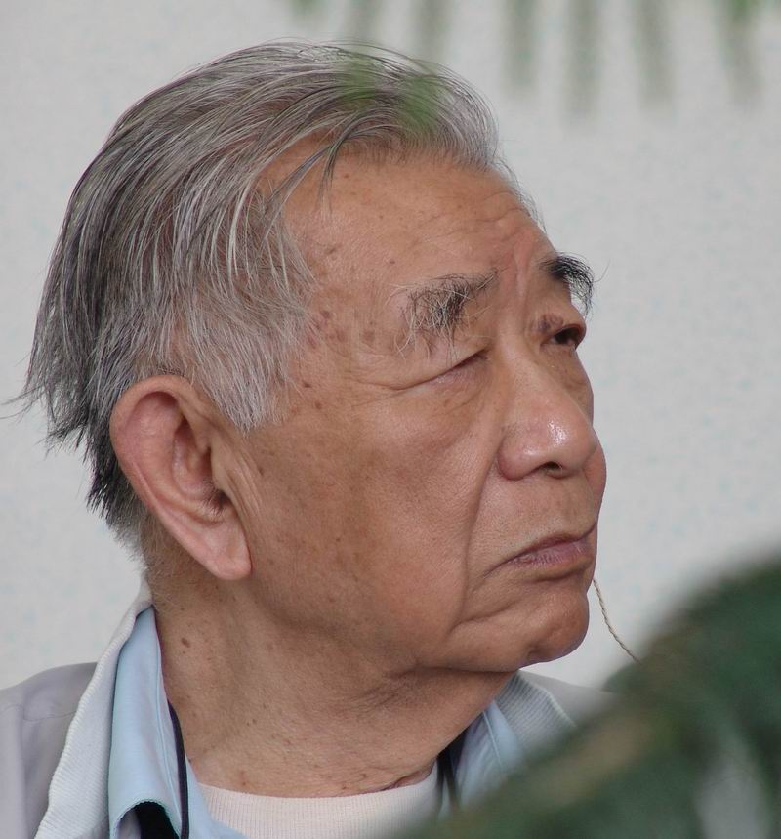
附：人有“十二开”，活得更精彩
开拓的精神
开动的脑筋
开通的思想
开明的态度
开阔的眼界
开放的路子
开导的方法
开发的干劲
开朗的性格
开诚的友谊
开创的事业
开心的情绪
——中国自然辩证法事业开拓者于光远先生(1915--2013)

Slide 91
思考题
1、自然辩证法究竟是什么？
2、如何理解“道法自然”与“天人合一”？
3、如何认识机械唯物主义自然观的方法论意义？
4、如何把握系统自然观、人工自然观和生态自然观对认识人与自然辩证关系的意义和作用？
5、如何理解马克思主义自然观形成和发展的价值和意义？
6、如何认识中国马克思主义自然观的理论意义和实践价值？
7、学习自然辩证法有何意义？

Slide 92

谢谢各位
请提宝贵意见

